Slide 1
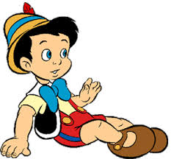
Plesso «Capoluogo»
UN TESORO DA SCOPRIRE
«IL MIO CORPO»
La storia continua
Sez. S
Ins. Matrisciano Giusy
Ins. Rea Paola
A cura di Paola Rea

Slide 2
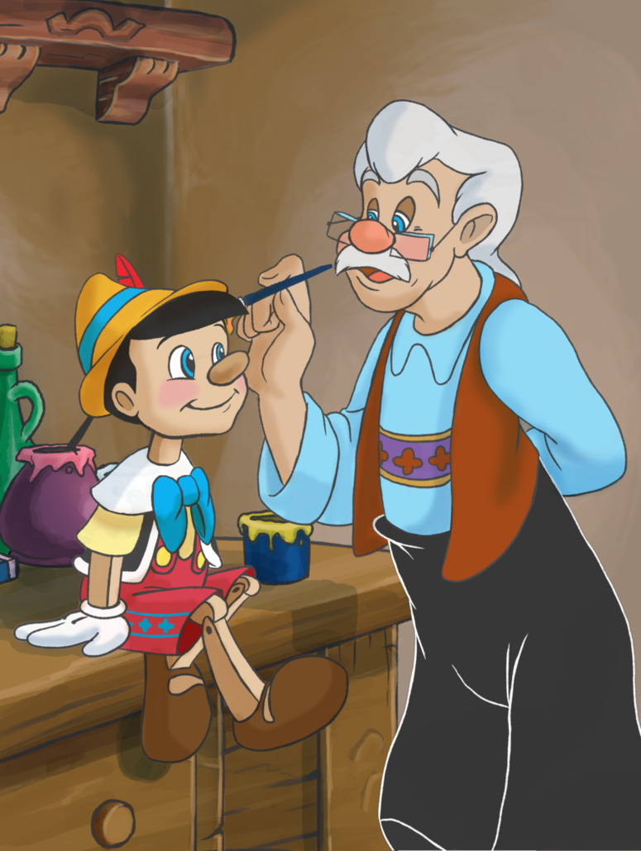
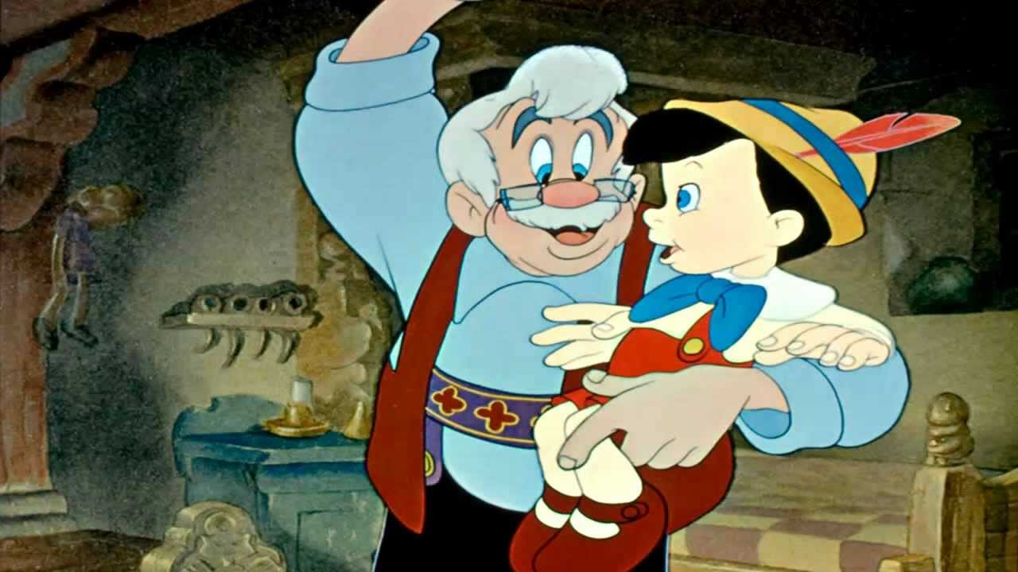
Geppetto è stato davvero bravo a costruire il burattino, vero? E voi? L’avete costruito?
Ma la storia continua…
Ascolta la maestra

Slide 3
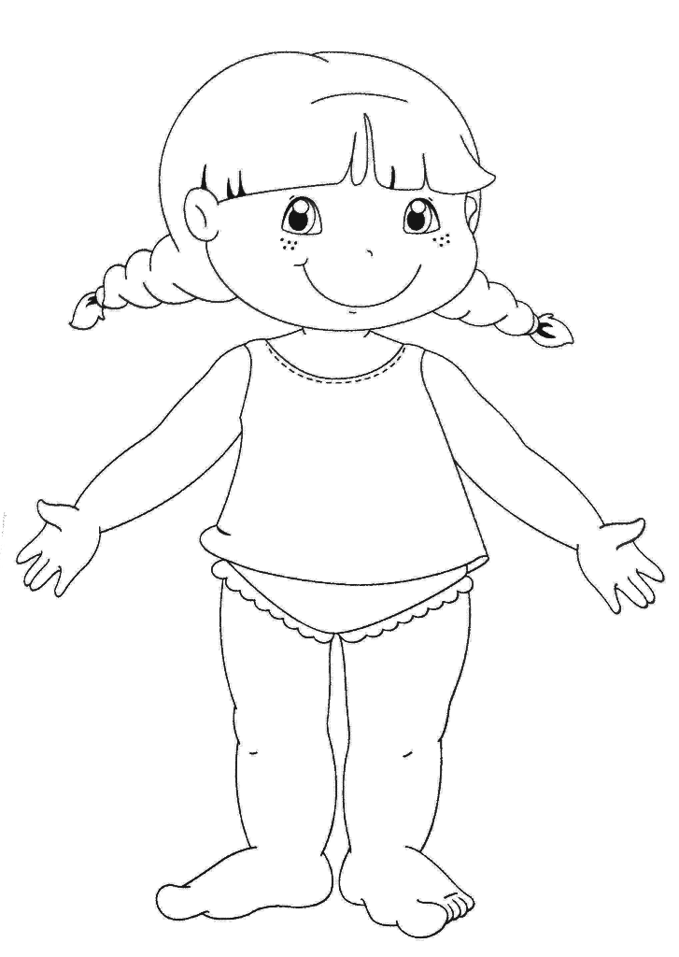
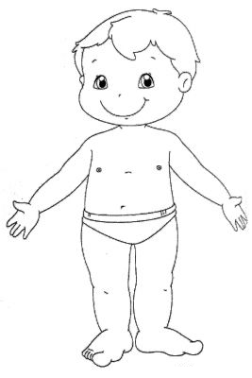
Guardandovi allo specchio, osservate con cura le parti del corpo indicate nella filastrocca e indicandole le ripetete
FILASTROCCA DEL MIO CORPO
Ho una testa ben fissata
dai capelli contornata.
Una faccia birichina,
con due occhi, un naso e una bocca chiacchierina.
Due lunghe braccia, attaccate alle spalle,
finiscon con le mani, che sembrano farfalle.
Sul davanti un pancino perfetto
e sul dietro un rotondo culetto.
Le mie gambe in piedi mi fan stare
e per finire due piedi lesti, per correre e saltare.

Slide 4
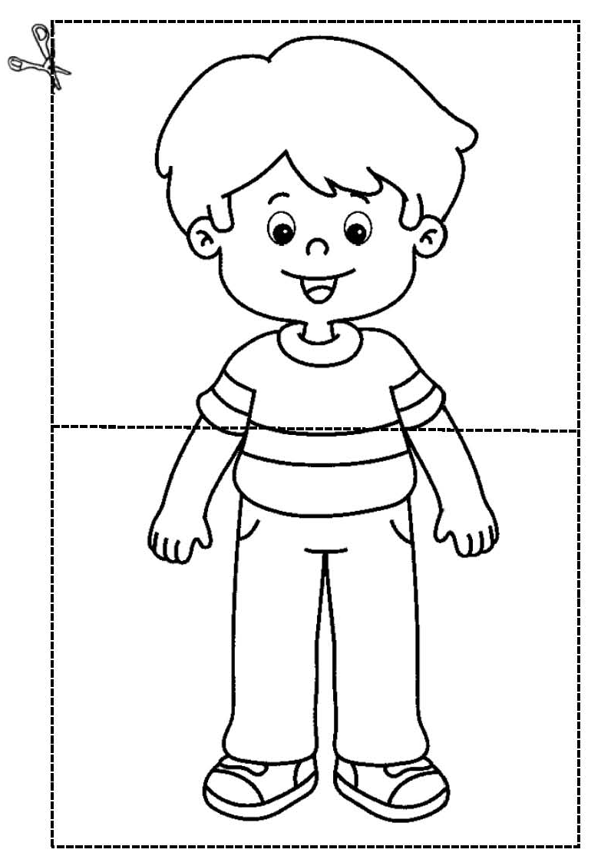
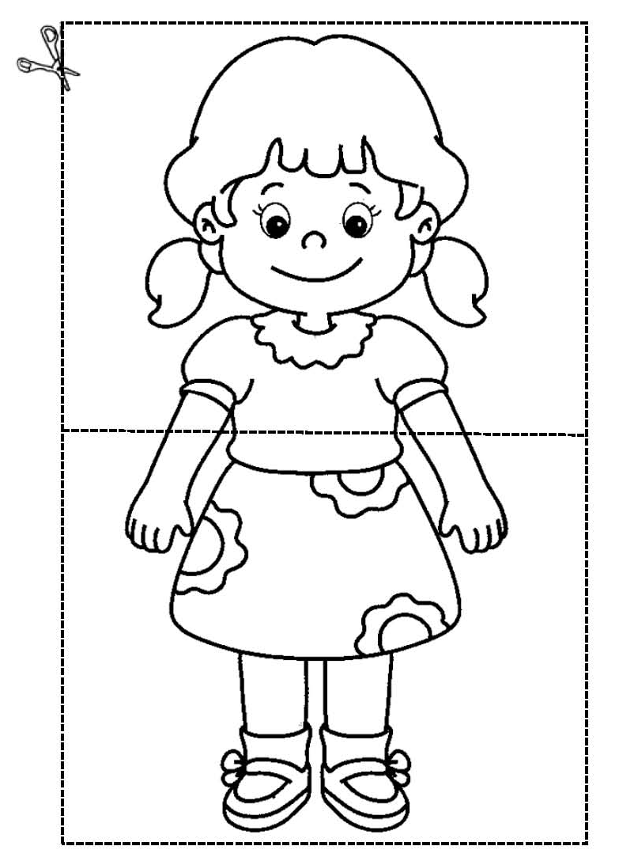
Adesso divertiti!! Colora il disegno, ritaglia e ricomponi.

